Slide 1
BÀI 12. CHUYỂN ĐỘNG NÉM

Slide 2
Hãy quan sát đoạn video sau?
https://www.youtube.com/watch?v=ps14FZrAp_s

Slide 3
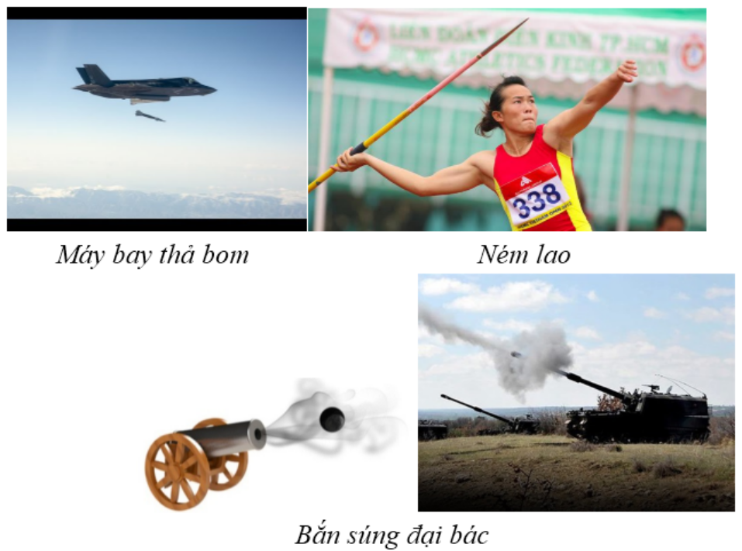
I. CHUYỂN ĐỘNG NÉM NGANG
Một số hình ảnh ví dụ về chuyện động ném

Slide 4
HOẠT ĐỘNG NHÓM
CHUYỂN ĐỘNG NÉM NGANG
H1. Thế nào là chuyển động ném ngang?
H2. Quan sát thí nghiệm H12.1, em hãy cho biết hai viên bi có chạm đất cùng lúc không? Có thể dựa vào dấu hiệu gì để có kết luận đó?
H3. Hãy nhận xét về sự thay đổi vị trí theo phương thẳng đứng của hai viên bi sau những khoảng thời gian bằng nhau?
H4. Dựa vào ảnh chụp hoạt nghiệm hãy chứng minh thành phần chuyển động theo phương ngang là chuyển động thẳng đều? Xây dựng biểu thức tính tầm bay xa theo phương ngang.
H5. Xây dựng công thức tính thời gian chuyển động ném?

Slide 5
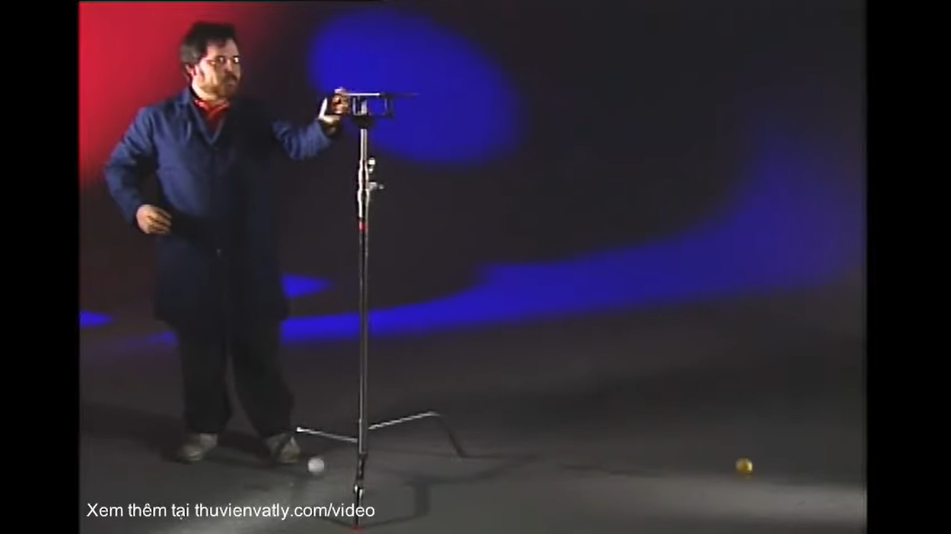
THÍ NGHIỆM
https://www.youtube.com/watch?v=hgnqK5I1y-A

Slide 6
I. CHUYỂN ĐỘNG NÉM NGANG
1. Khái niệm
- Là chuyển động có vận tốc ban đầu theo phương ngang và chuyển động dưới tác dụng của trọng lực.
2. Thí nghiệm
- Hai bi từ cùng một độ cao: Bi A chuyển động ném ngang, Bi B rơi tự do đều chạm đất cùng một lúc.
- Thành phần chuyển động theo phương thẳng đứng của Bi A giống chuyển động rơi tự do của bi B.
3. Phân tích kết quả thí nghiệm
- Chuyển động ném ngang được phân tích thành hai thành phần: thành phần chuyển động theo phương thẳng đứng và thành phần chuyển động theo phương nằm ngang.
- Độ cao của vật H = $\frac{1}{2}gt^{2}$Thời gian rơi: t =$\sqrt{\frac{2H}{g}}$
- Tầm bay xa: L = v₀.t = v_{0.}$\sqrt{\frac{2H}{g}}$

Slide 7
LUYỆN TẬP CHUYỂN ĐỘNG NÉM NGANG

Slide 8
LUYỆN TẬP CHUYỂN ĐỘNG NÉM NGANG
1a. Do t =$\sqrt{\frac{2H}{g}}$ nên vật ném từ độ cao h₁ sẽ chạm đất trước.
1b. Do : L = v₀.t = v_{0.}$\sqrt{\frac{2H}{g}}$ nên vật ném từ độ cao h₂ sẽ có tầm bay xa, xa hơn.
2.
t = 10s.
L = 1000m
v = 140 m/s

Slide 9
II. CHUYỂN ĐỘNG NÉM XIÊN
HOẠT ĐỘNG NHÓM

Slide 10
HOẠT ĐỘNG NHÓM CHUYỂN ĐỘNG NÉM XIÊN
Thế nào là chuyển động ném xiên? Chuyển động ném xiên được phân tích thành các thành phần như thế nào?
2. xây dựng công thức xác định độ cao cực đại và tầm bay xa của chuyển động ném xiên?

Slide 11
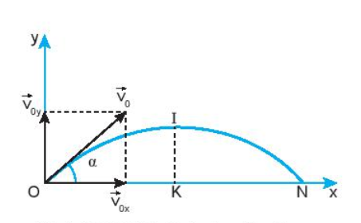
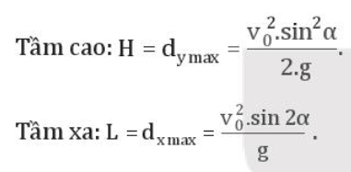
II. CHUYỂN ĐỘNG NÉM XIÊN
Phân tích chuyển động ném xiên.
Chuyển động ném xiên được phân tích thành hai thành phần: thành phần theo phương thẳng đứng và thành phần theo phương ngang.
2. Công thức xác định tầm bay cao và tầm bay xa của chuyển động ném xiên.

Slide 12
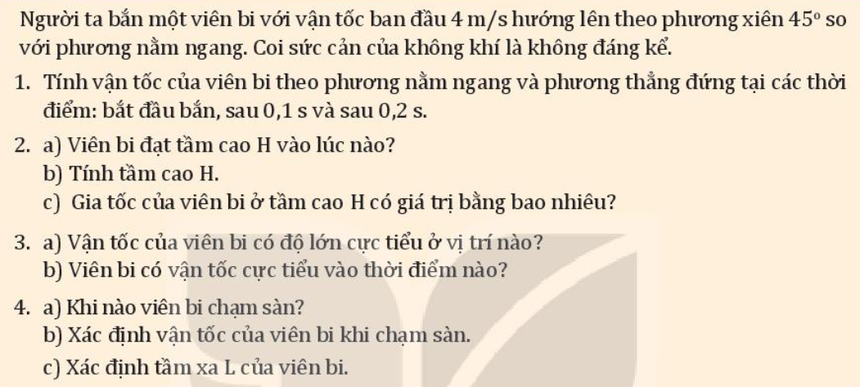
LUYỆN TẬP CHUYỂN ĐỘNG NÉM XIÊN

Slide 13
HOẠT ĐỘNG TRẢI NGHIỆM

Slide 14
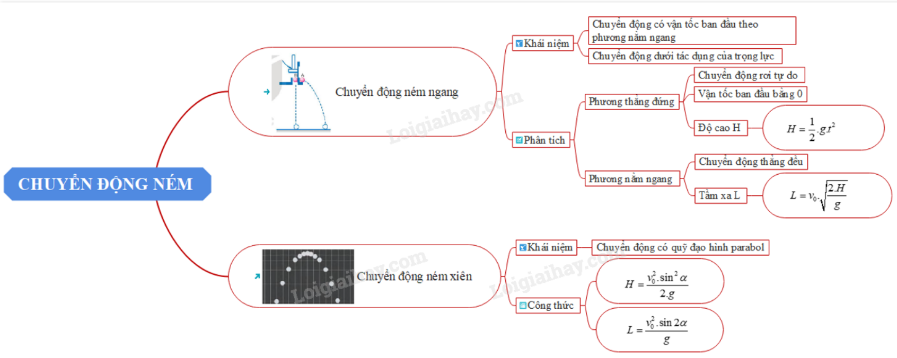
CHUYỂN ĐỘNG NÉM

Slide 15
HDVN: ÔN TẬP KIẾN THỨC ĐÃ HỌC BÁO CÁO HOẠT ĐỘNG TRẢI NGHIỆM

